Slide 1
一线席位紫旗
抱团更上一层楼
经传投研
张明科
课程日期
2024/3/29
执业编号
A1120619100001

Slide 2
盘面节奏

Slide 3
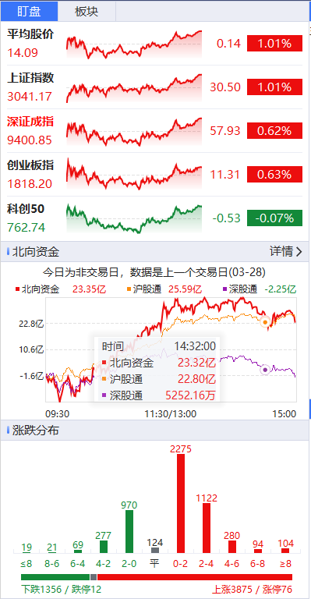
大盘
龙虎情绪这几天整体降温，市场赚钱效应就弱了，
并跌破3000，缩量压力，看调整为主

Slide 4
龙虎复盘

Slide 5
热门龙虎板块
3月28
新能源车、科创同股同权、国改、汽车零部件、华为

Slide 6
机构和一线席位买入之最
3月28
涨跌相对温和，偏短线波段
涨跌相对迅猛，偏超短线

Slide 7
一线席位紫旗
多个一线席位联手买入+紫旗，抱团取团能力强，更适合调整行情使用

Slide 8
学习提升

Slide 9
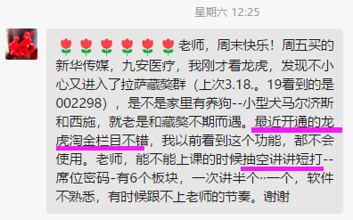

Slide 10
什么是龙虎席位？
席位：在交易所交易证券的资格，简称席位。（散户通过券商席位交易）
券商的不同营业部：本部席位，接待大户等特殊席位；普通席位（城市街道），接待散户。
龙虎榜/龙虎席位：交易所把符合异动规则个股的「买入/卖出」金额前5的席位公布。
公布龙虎榜时间：盘后，深交所4点半左右，上交所5点半左右。
有实力上龙虎榜的，绝大部分就是游资、机构
它们的布局操作，往往引领市场的主题炒作，是牛股妖股的发动机

Slide 11
龙虎榜，顶级短线资金动向
最新龙虎：快速当下出龙虎榜的个股
深交所的股票，能看到各席位在分时的买卖节点（高阶研究）

Slide 12
席位颜色分类
旗子 | 图示 | 涵义 | 特点
红 |  | 买卖前五的净值是正数，无机构参与 | 多头较强，席位偏超短操作
紫 |  | 买卖前五的净值是正数，有机构参与 | 多头较强，席位势大力沉
蓝 |  | 买卖前五的净值是负数，有机构参与 | 空头较强，注意波段压力
绿 |  | 买卖前五的净值是负数，无机构参与 | 空头较强，注意超短压力
席位主要区别：①买卖双方力量；②有无机构（机构有钱，会考虑基本面）

Slide 13
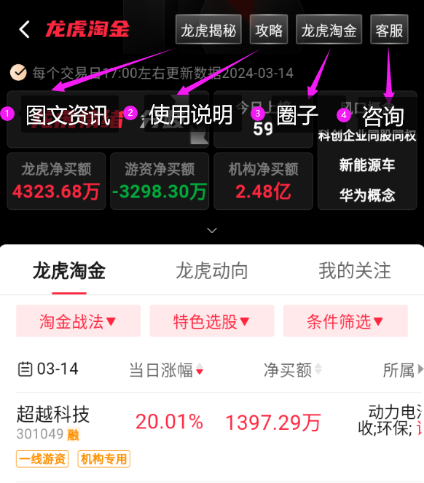
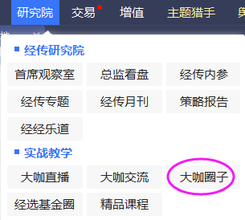
龙虎交流学习阵地
PC
APP
龙虎淘金圈子，有龙虎知识，机会分析，游资列传等学习内容，留言交流

Slide 14
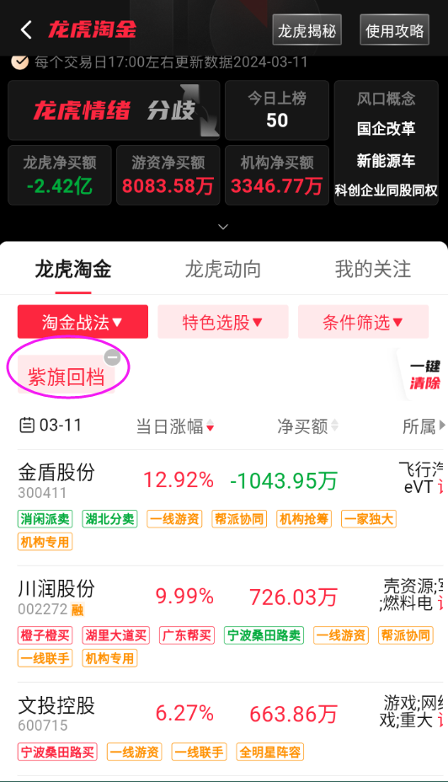
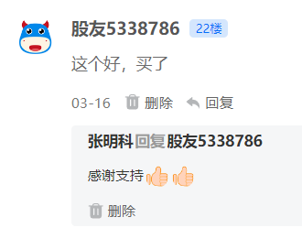
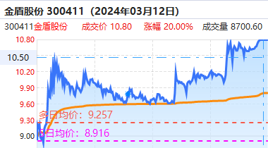
龙虎淘金使用反馈
金盾股份，3月11日符合紫旗回档，3月12日溢价接近20cm！
Notes:
https://activity.n8n8.cn/pc-page/lhtj?open=renewal&pageId=400000980

Slide 15
拓展知识

Slide 16
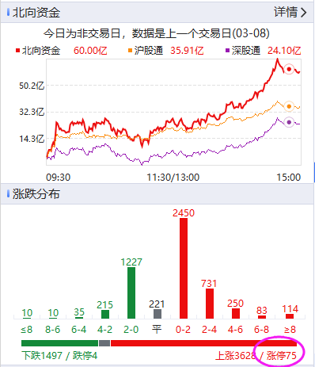
龙虎资金疯狂，利于短线操作
判断方法
1、当天：涨停家数≥50，跌停家数2倍以上；
2、早盘：10点前涨停家数≥20，跌停家数个位数内，容易龙虎疯狂

Slide 17
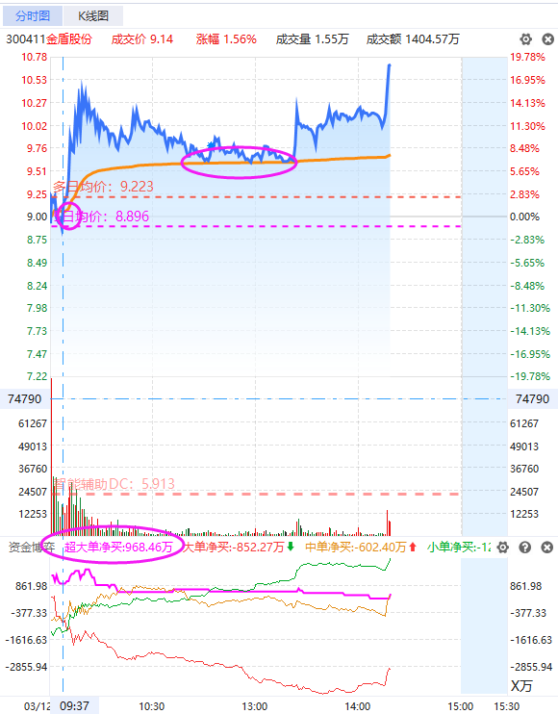
紫旗回档选股
追求满足趋势安全的前提下，找更有爆发潜力的回档股
(紫旗：席位买5金额＞卖5，且有机构参与）

Slide 18
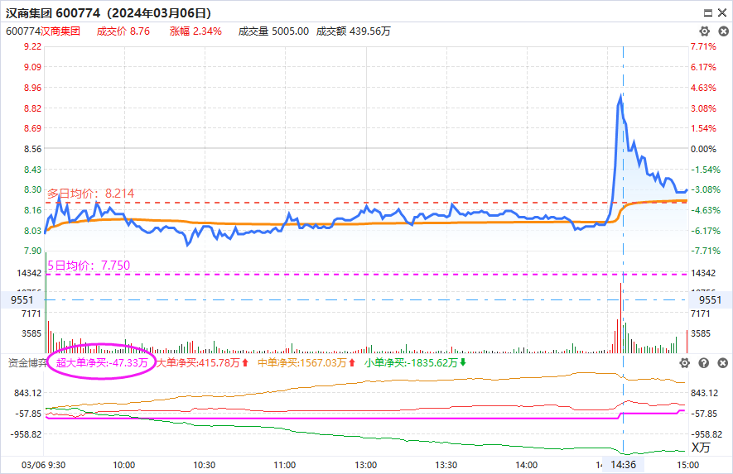
龙虎股分时卖点
不追求绝对的高位套利，追求安全出局

Slide 19
通过控盘分类
无控盘，超短
控盘增加，波段
有分类观念后，就不易三心二意
Notes:
标题：龙虎被套后，中阳线溢价是怎么出现的
链接：https://gsh.n8n8.cn/viewpoint/73785?share=1&cps_id=405297
标题：龙虎不惧市场调整，你的操作可更具胆气！
链接：https://gsh.n8n8.cn/viewpoint/73807?share=1&cps_id=405297

Slide 20
紫旗回档：更强的回档机会
3月26
盯盘：
紫旗回档+超大单净买≥1
紫旗：
买入席位前5＞卖5，有机构参与

